Slide 1





Slide 2
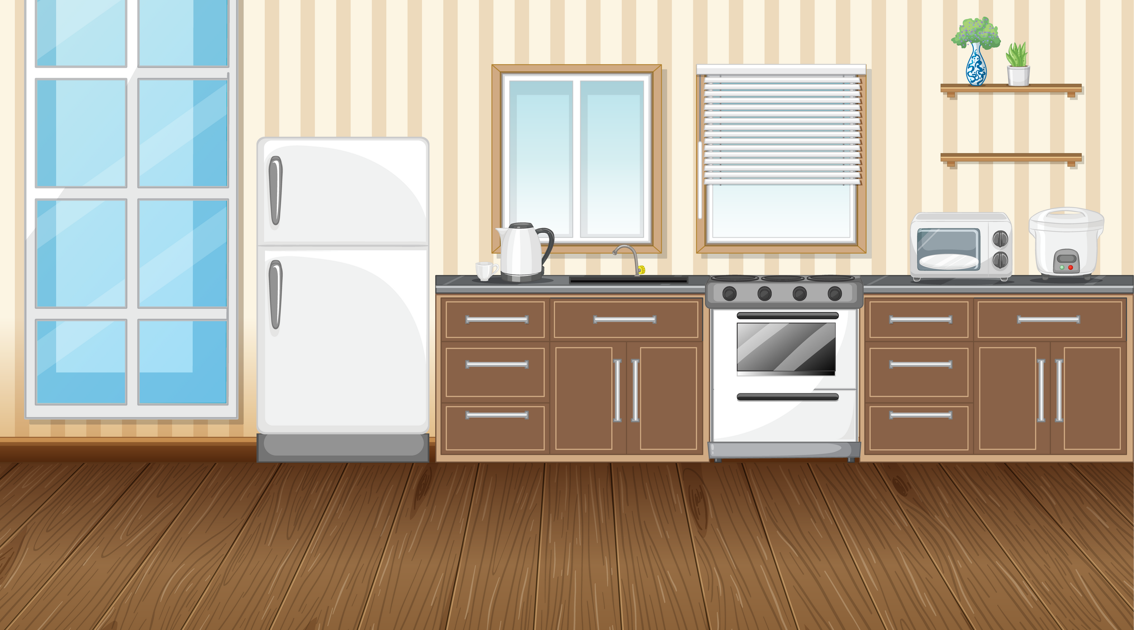




Slide 3

Đóng vai theo nhóm đôi hỏi đáp về tác dụng của tủ lạnh trong đời sống.

Slide 4



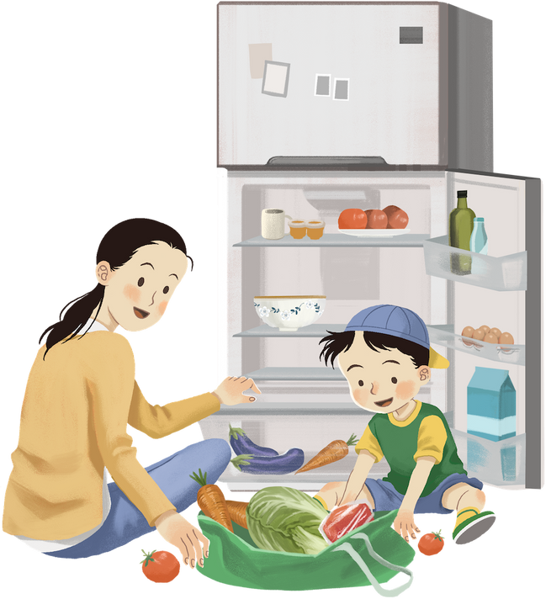

Slide 5



Slide 6



Slide 7

Em hãy đọc thông tin dưới đây và cho biết tác dụng của tủ lạnh.
Thịt, cá có thể bảo quản được:
- Từ 3 ngày đến 5 ngày với phương pháp làm lạnh thực phẩm (nhiệt độ từ 1ºC đến 7ºC).
- Từ vài tuần tới vài tháng với phương pháp đông lạnh (nhiệt độ dưới 0ºC).

Slide 8


Tủ lạnh là thiết bị điện phổ biến trong gia đình. Tủ lạnh có chức năng chính là bảo quản thực phẩm ở nhiệt độ thấp, giúp kéo dài thời gian sử dụng.

Slide 9


Slide 10
Em hãy đọc thông tin dưới đây và cho biết tác dụng của tủ lạnh.
Thịt, cá có thể bảo quản được:
- Từ 3 ngày đến 5 ngày với phương pháp làm lạnh thực phẩm (nhiệt độ từ 1ºC đến 7ºC).
- Từ vài tuần tới vài tháng với phương pháp đông lạnh (nhiệt độ dưới 0ºC).

Slide 11



Trò chơi: Ai nhanh, ai đúng
- GV yêu cầu HS ghép thẻ mô tả tên khoang và thẻ mô tả vai trò của khoang bên dưới hình với vị trí các khoang 1, 2 tương ứng của tủ lạnh trong hình.

Slide 12
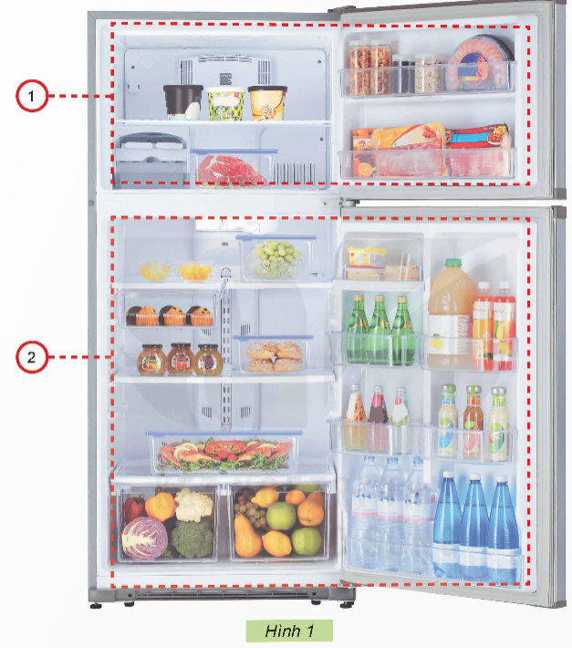





Slide 13
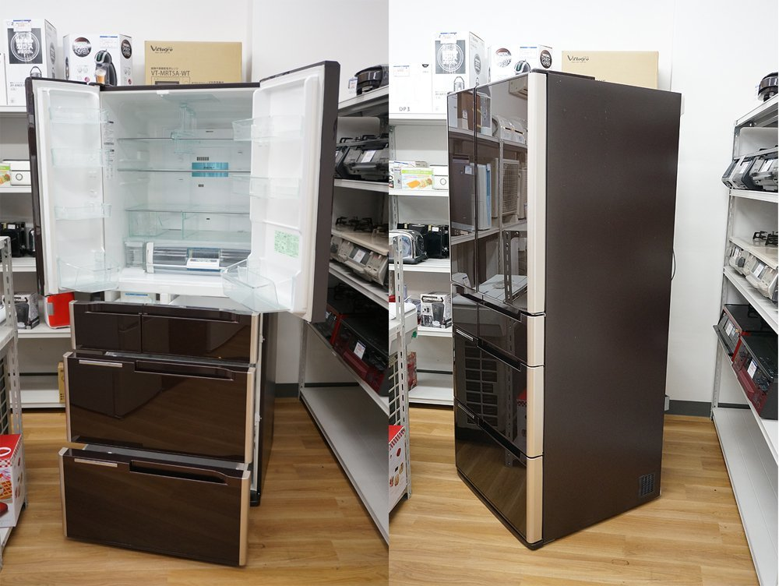

Slide 14
Tủ lạnh thường có hai khoang, khoang làm lạnh và khoang cấp đông. Trong mỗi khoang thường có các ngăn để thuận tiện sắp xếp và bảo quản thực phẩm.

Slide 15


Slide 16
Chia sẻ về chiếc tủ lạnh của gia đình em ở nhà, nêu vai trò của chiếc tủ lạnh đó.

Slide 17
